Slide 1
微信小程序开发课程
微信小程序配置文件app.json代码编写
曹老师-JC

Slide 2
01
配置文件代码编写
02
底部触摸栏代码编写

Slide 3
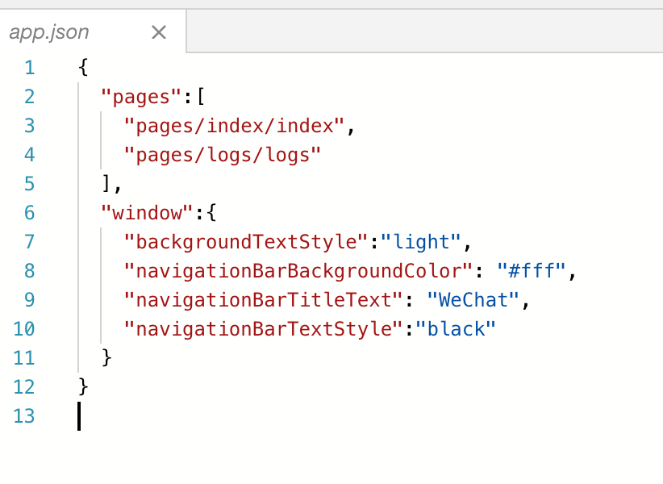
配置文件代码编写
App.json文件代码编写
windows代码编写
Page代码编写
单个页面JS编写原理
自定义页面的框架设定

Slide 4
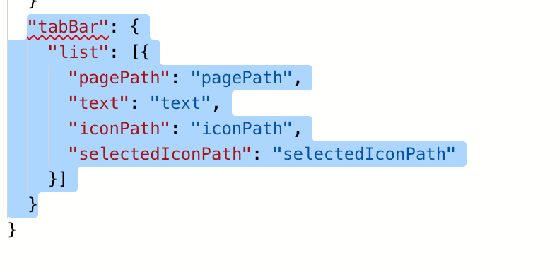
底部触摸栏编码
制作页面底部的触摸栏
注意：图标的运用

